Slide 1
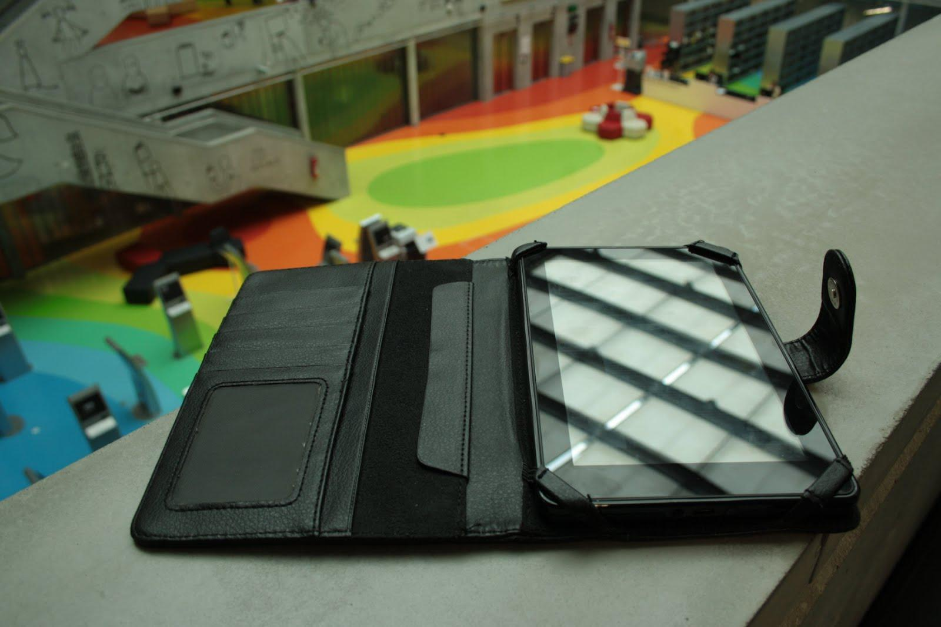
E-knihy
E-čtečky
Zkušenosti NTK
Jana Římanová, Národní technická knihovna, 4.12.2012

Slide 2
"Čtečky"
Na jaře 2012 NTK nakoupila 6 tabletů Kindle Fire
Vytvoření návodů pro zaměstnance služeb
Školení zaměstnanců oddělení služeb
Vytvoření návodů pro uživatele

Slide 3
Školení
2x4
Každý pracovník služeb dostal tablet na týden domů

Slide 4
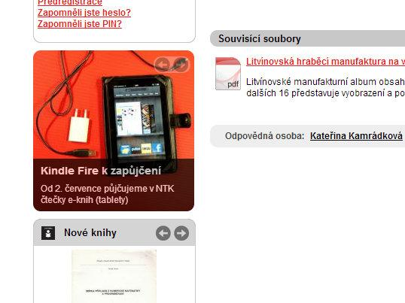
Propagace

Slide 5
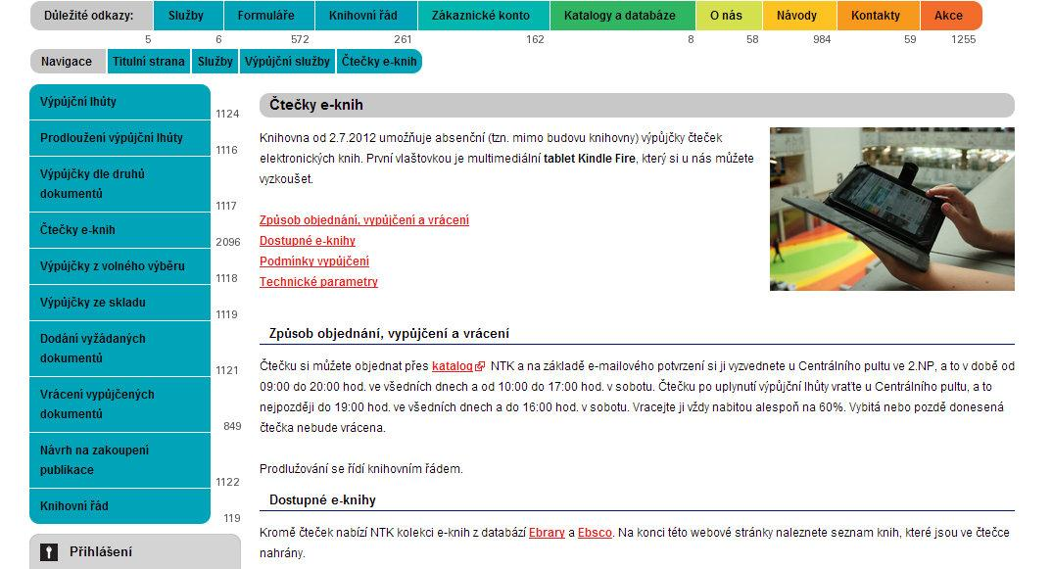
Informace na webu NTK

Slide 6
Zájem o službu
Přestože jsme začali těsně před prázdninami, od začátku je fronta
Po třech měsících provozu se začátkem školního roku se zájem ještě zvětšil

Slide 7
Význam služby
Protože zařízení je směšně málo (6/20 000), přístroje se půjčují jenom na 14 dní
Za tu dobu není možné stihnout přečíst velké množství textů, ale vyzkoušet použitelnost a přívětivost uživatelského rozhraní

Slide 8
Další zařízení
Nákup je v plánu.
Proběhla anketa na webu NTK, zákazníci si odhlasovali nákup e-ink čteček.
Administrativní potíže.

Slide 9
E-knihy v NTK
Ebsco
Ebrary
EOD
Ebrary DASH!

Slide 10
Ebsco
Trvalý nákup březen
Počet stažených fulltextů 1 - 7 (Professional iPhone and iPad database application programming)
Zkušební přístup
Náměty pro akvizici

Slide 11
Ebrary
Trvalý nákup - 3 knihy, počet stažení 1
Předplatné
  Computers
  Engineering
  Physical Science
12 000 zpřístupněných
Využitých 361

Slide 12
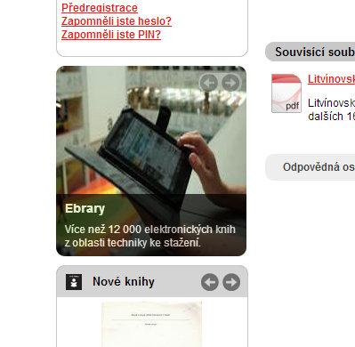
Propagace

Slide 13
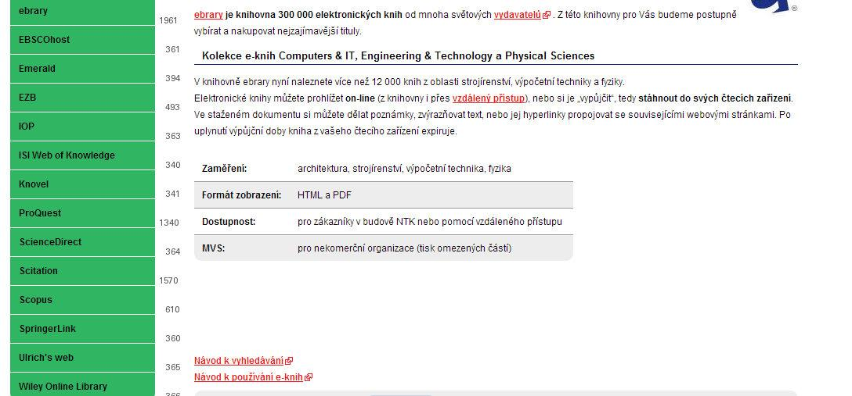
Propagace

Slide 14
EOD
digitalizace na objednávku
knihy nechráněné autorským zákonem
výsledná kniha v jednom PDF s OCR
platba 200Kč+4Kč za stránku
digitalizace dle zájmu badatelů
digitalizace za pomoci sponzorů
po 2 měsících zpřístupnění ostatním
v systému Kramerius 4

Slide 15
Ebrary DASH!
Současné řešení pro české e-knihy
Individuální licenční smlouvy
V přípravě (dolaďujeme smlouvu)
Pro uživatele nerozpoznatelné jakým způsobem je kniha v systému získána
Nahrání knihovnou, reporty stejně jako zbytek nakoupených

Slide 16
Na čem se dál pracuje
Pořádek v elektronických zdrojích
  trvalý nákup
  předplatné
  české e-knihy
  Zdroje na pevném nosiči (CD)...
Workflow pro zpracování

Slide 17
Na čem se dál pracuje
Víme, že uživatelé přistupují přes katalog.
Sjednocení a opravy pole 856
Zpracovávat se jednoznačně bude trvalý nákup.
Co s dočasně přístupnými dokumenty v předplatných?

Slide 18
Děkuji za pozornost
Dotazy?

